Slide 1
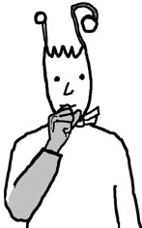
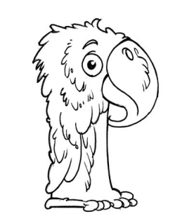
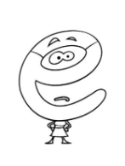
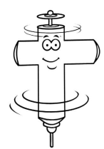
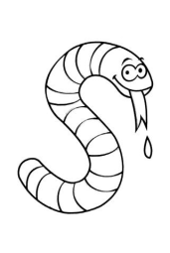
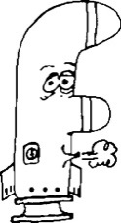
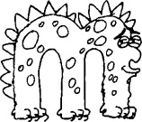
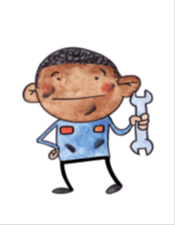
p P p P
Le perroquet parle en postillonnant. Petit Malin a dû prendre un parapluie pour se protéger.
une pipe
une pipe
pi pa po pu pe
pé mi ta su fe
Papa – papi – une pie – un pot – une pipe
Papa – papi – une pie – un pot – une pipe
J’appelle Paul.
Papi a une pipe.
Papa fume la pipe.
C’est – un – deux - trois

